Slide 2
Как пришла идея организовать показ официального фильма XI Зимних Паралимпийских игр в Сочи в 2014 г. на кураторском часу
2 марта 2016 года я со студентами гр. 560801 посетила музей Олимпийской славы при Национальном Олимпийском комитете (НОК) Республики Беларусь.
Наш экскурсовод, секретарь пресс-службы НОК, Римма Милевская рассказала у стенда с выставочной экспозицией, посвященной белорусским паралимпийцам, о спортсменке, которая её восхищает и вдохновляет, Людмиле Волчёк.
Трагедия в жизни этой спортсменки косвенно связана с терактом 11 сентября 2001 г. Попытка настроить телевизионную антенну закончилась падением… и инвалидной коляской на всю жизнь.
Трехкратная паралимпийская чемпионка по лыжным гонкам, призер паралимпиады в Пекине (2008) и Лондоне (2012) в гребле на байдарках. Танцует бальные танцы, прыгает с парашютом, катается на горных лыжах, водит машину, заботится о дочке.
Мне понравилась организация экскурсии в музее, выставочная экспозиция превзошла мои ожидания. Выйдя из здания НОК не хотелось возвращаться в городскую суету. Так, я решила до Октябрьской площади пройтись пешком, и осмыслить всё увиденное и услышанное в музее Олимпийской славы.
Вспомнила о кинокартине «Дух в движении», снятой выпускницами мастерской Сергея Мирошниченко во ВГИКе Софией Гевейлер, Юлией Бывшевой и Софией Кучер, которую в ноябре минувшего года смотрела в кинотеатре «Мир» в рамках XXII Международного кинофестиваля «Лістапад», и решила, что моим студентам обязательно нужно её увидеть.
Татьяна Печень,
ассистент кафедры
систем телекоммуникаций

Slide 3
От мысли к реализации
Заместитель декана ФТК по воспитательной работе Бобков Юрий Юрьевич поддержал мою идею.
Методическую помощь в проведении кураторского часа в таком формате мне оказала начальник ОМиВР Людмила Ивановна Змитрачкова.
Написав сообщение на Facebook (https://www.facebook.com/spiritinmotionfilm/) продюсерскому центру фильма «Дух в движении», в ответ получила ссылку для скачивания файла с облака на Google Disk для некоммерческого кинопоказа в БГУИР. Одна просьба у них была – это предоставление фотографий с показа.
С профессиональной фотосъёмкой этого мероприятия помогли в пресс-службе университета.
Благодарна и признательна всем за участие, содействие и помощь.

Slide 4
О фильме
Фильм, динамичный, агрессивный, как видеоклип, длится чуть более часа, но за это время перед зрителем проносятся истории сразу нескольких спортсменов из разных частей мира.
Кто-то из них рассказывает о том, как стал инвалидом.
Кто-то - о том, каково быть инвалидом от рождения.
Каждому из них пришлось очень непросто, да и сейчас их проблемы не решены. Большинство едва сводят концы с концами, многие так и не смогли устроить личную жизнь, все они постоянно борются с подступающей депрессией.
Спорт стал для них единственной возможностью дисциплинировать тело и дух, он для них - символ тяги к жизни, а не просто попытка интегрироваться в общество или часть патриотических настроений. Героям предлагается ответить на трудные вопросы о смысле их существования, о семье, о родине, о Боге. А потом авторы отступают в восхищении от людей, которые каждый день совершают невозможное. Слова и движение закручиваются не в иллюстрацию соревнования, а в манифест и отчасти притчу, проникнутую оптимизмом.
«Дух в движении» - необычайно радостный фильм.

Slide 5
Моё вступительное слово
В БГУИР уделяется огромное внимание здоровому образу жизни. Спортивная база университета позволяет заниматься в различных спортивных секциях. Главное только желание! СПОРТ помогает вырабатывать характер. В жизни это очень важно.
Сейчас вам предоставляется возможность увидеть киноленту, призывающую жить и радоваться каждому моменту, воспринимая превратности судьбы, как шанс стать сильнее и лучше.

Slide 6
13.30 начало показа
«…Совершенно разные жизненные обстоятельства могут привести к подобным физическим катастрофам каждого из нас. И у тебя есть два пути: либо твой дух силен, и ты поднимаешься, либо смиряешься и падаешь. Важно помнить, чтобы с тобой ни случилось, именно ты должен найти в себе внутренние силы, чтобы подняться, показать этот пример другим и жить в обществе.
Несмотря на инвалидность, у героев фильма есть и любовь, и успешный бизнес, и интересная работа. Люди с инвалидностью могут не только существовать, но и полноценно и красиво жить…»
Сергей Мирошниченко, продюсер фильма

Slide 7
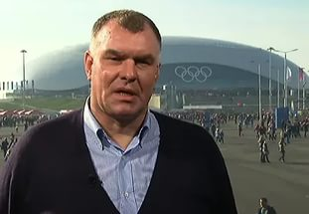
Сергей Мирошниченко о возникновении идеи фильма
«Мой отец был инвалидом Великой Отечественной войны, за несколько дней до ее окончания потерял зрение. Ему было всего 20 лет. Но он не опустил руки, а смог подняться и достичь успеха в жизни. После войны стал историком, заведующим кафедрой истории, профессором.
Однажды он приснился мне и сказал: «Знаешь, ты много документальных фильмов сделал, но про меня не снял ничего…».
И мне пришла идея предложить своим трем выпускницам – Софии Гевейлер, Юлии Бывшевой и Софии Кучер – сделать фильм о паралимпийцах, людях, которые смогли подняться после испытаний.
Это было за год до Паралимпийских игр. Эту идею поддержали ректор ВГИКа Владимир Малышев, заведующий кафедрой Владимир Хотиненко, руководитель «ВГИКа-Дебюта» продюсер Федор Попов. И впервые столь масштабный проект смогли осуществить выпускники ВГИКа».

Slide 8
София Гевейлер (режессер фильма)
Эта картина – не о победе или о поражении сборной какой-либо страны или какого-либо спортсмена, а о том, что, какие бы судьба ни накладывала ограничения и беды на человека, он способен сам менять свою судьбу.
Фильм «Дух в движении» уникален тем, что это не только документальная картина, но и анимационная.
Картина эта начиналась, как дебютная картина трех выпускников ВГИКа, и нас поддержал наш мастер Сергей Валентинович Мирошниченко – взял производство картины на студию «Остров», и совместно с продюсерским центром «ВГИК-Дебют» мы получили грант от Министерства культуры.
Идею также постепенно поддержало Федеральное Агентство по печати и массовым коммуникациям, телеканал «Россия-1», и во время съемок проектом заинтересовался Международный Паралимпийский Комитет. Они написали нам письмо, и когда они увидели отснятые материалы, они присвоили фильму статус первого в истории официального фильма Паралимпийских Игр.

Slide 9
Кадры из кинофильма «Дух в движении»
7 главных героев
6 видов спорта

Slide 10
Представитель сборной Китая лыжник Ду Хайтао в свои пять лет перенес удар током. За этим последовала ампутация обеих рук, причем сделанная в домашних условиях – родители по бедности не смогли оплатить операцию в больнице.

Slide 11
Незрячая от рождения биатлонистка из Германии Вивиан Хёш

Slide 12
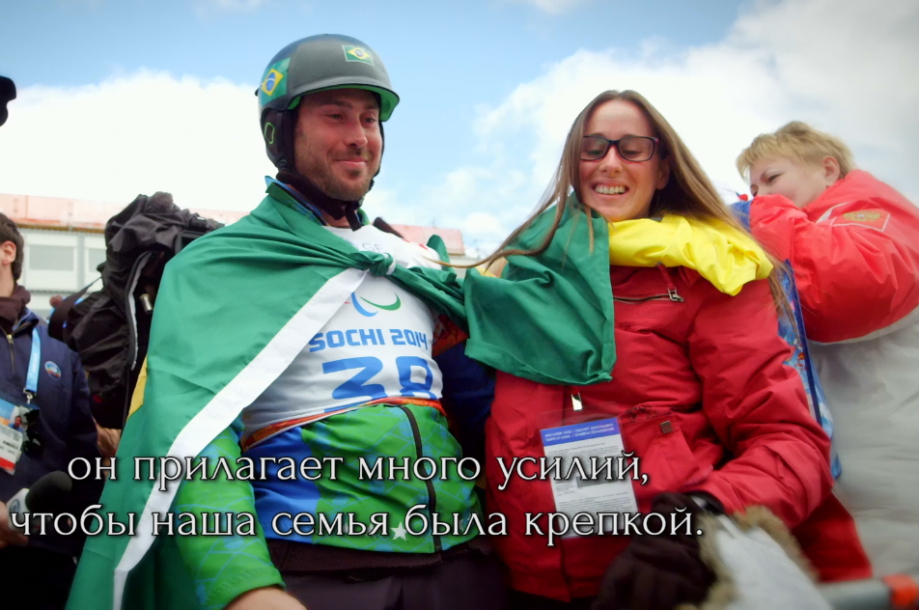
Пара-сноубордист Андре Синтра попал в 16 лет в аварию на мотоцикле и потерял ногу.
Из Бразилии, где нет снега зимой!

Slide 13
Мы смотрели затаив дыхание.

Slide 14
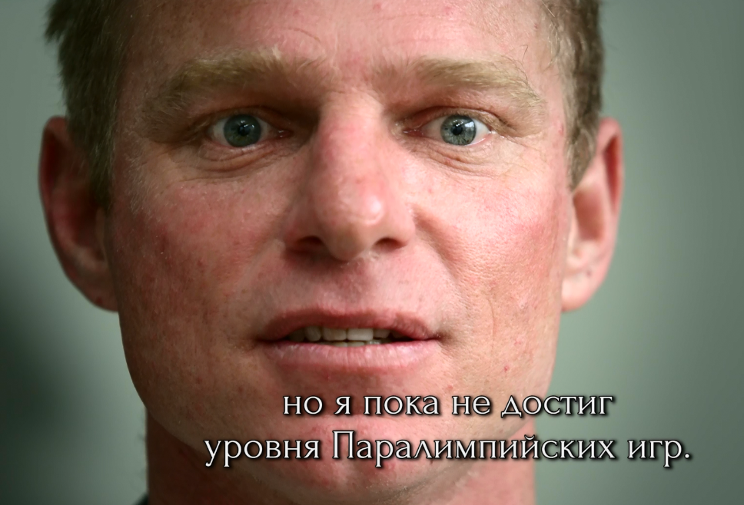
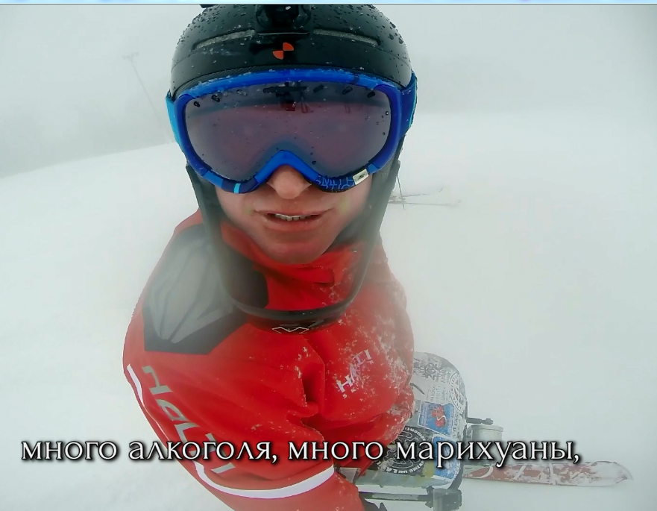
Австралийский горнолыжник Джейсон Сауер, переживший ампутацию обеих ног в Рождественскую ночь в результате передозировки наркотиками.

Slide 15
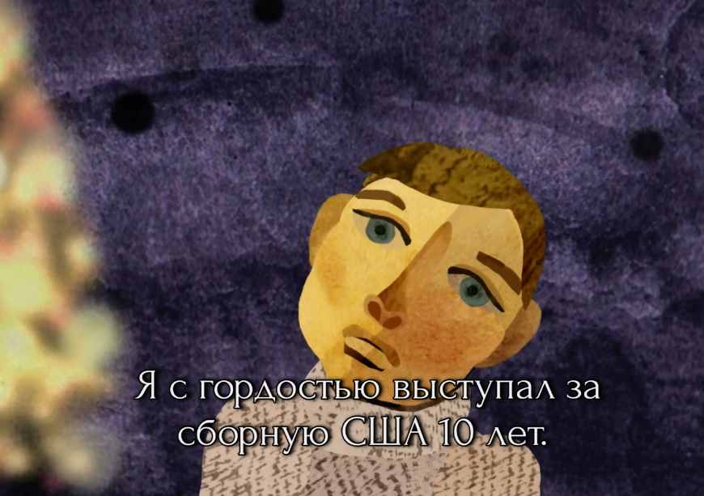
Алекси Саламон, появившийся на свет с искривлёнными конечностями из-за воздействия радиации после аварии на Чернобыльской АЭС и усыновленный в возрасте шести лет семьей из США.
У Алекси Саламона есть мечта: приехать в Россию.
Его не взяли в сборную команду США по следж-хоккею для участия в Паралимпиаде в Сочи-2014.

Slide 16
Какие сильные герои!
Это радует, вдохновляет и восхищает.

Slide 17
Следж-хоккей представляет спортсмен сборной США Рико Роман, потерявший левую ногу во время прохождения военной службы в Ираке.

Slide 18
У каждого героя своя история.
Они все были искренними с нами, зрителями.
Было интересно, что мы увидим через секунду. Очень динамично снят фильм.

Slide 19
Россию в фильме представляет семейная пара колясочников-кёрлингистов – Оксана Слесаренко, попавшая в автомобильную аварию, и капитан команды Андрей Смирнов, игравший с мальчишками и упавший в шахту заброшенного дома в двенадцать лет. Для них спорт стал не только делом жизни, но и помог найти друг друга.
Оксана и Андрей получили инвалидность в один и тот же год и месяц, лежали в одной больнице, но познакомились много лет спустя, на льду для керлинга.

Slide 20
История российских спортсменов-паралимпийцев была 7 завершающей.
Всем присутствующим студентам в аудитории 104-3 на кинопоказе фильма «Дух в движении» нужно было зарегистрироваться: в графе примечание напротив своей фамилии написать слово (фразу), выражающее эмоционально чувство, возникшее после просмотра.

Slide 21
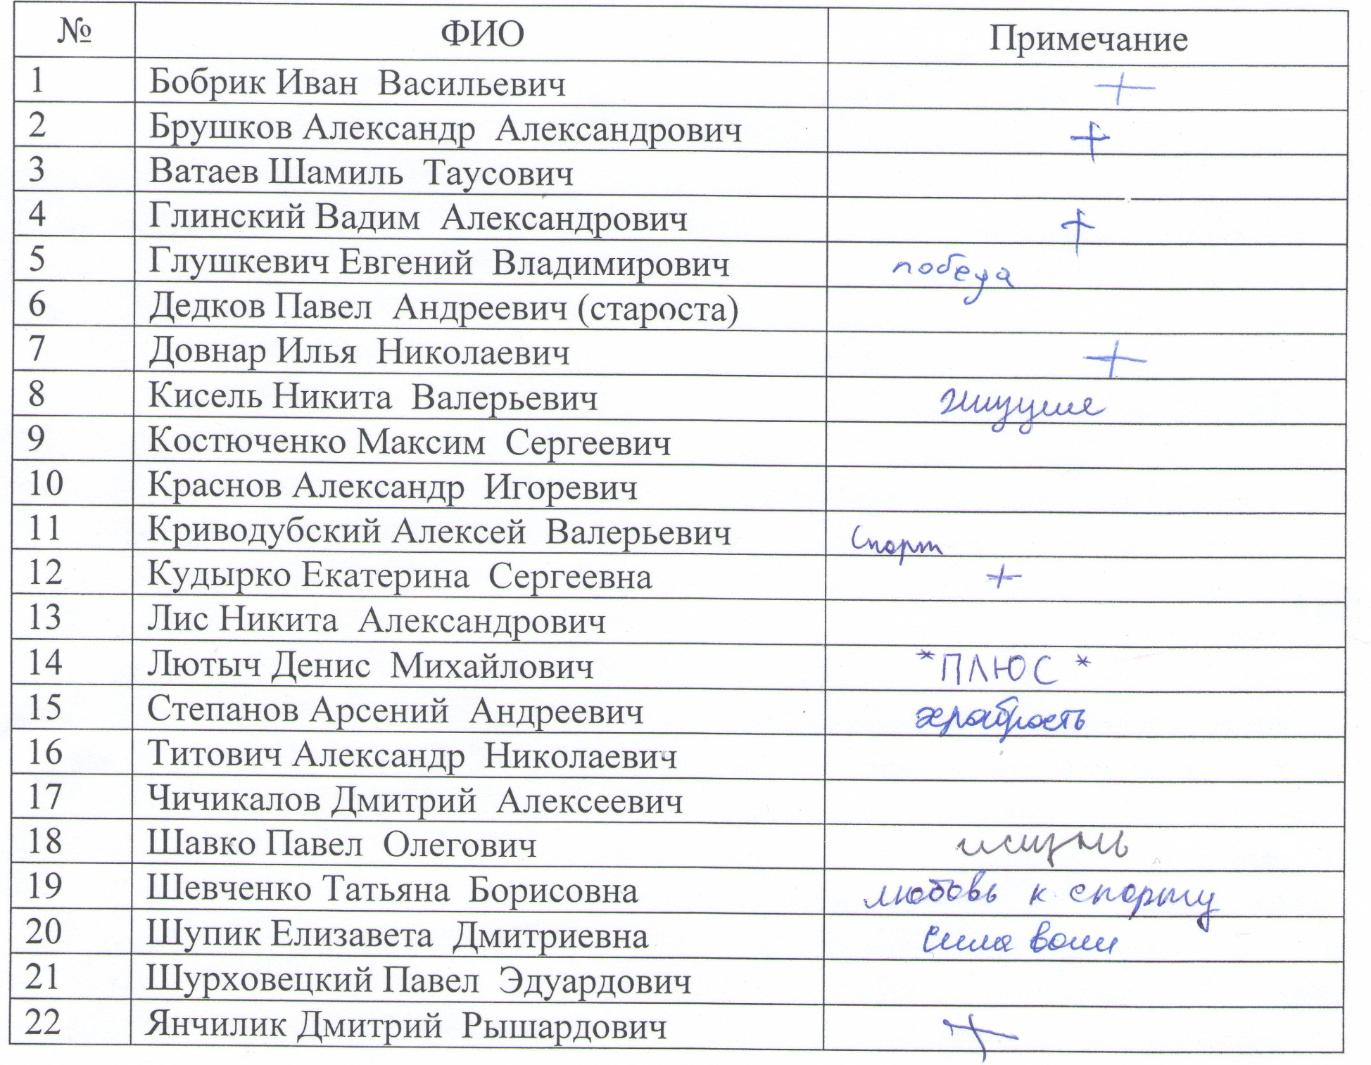
560801

Slide 22
Сложно было выразить весь поток мыслей после просмотра этой кинокартины.

Slide 23
562901

Slide 24
На первом плане студент-спортсмен гр. 562901 Алексей Гулякевич
«Это по-настоящему вдохновляющая на здоровый образ жизни кинолента.
Я в скором времени обязательно займусь ещё одним новым для себя видом спорта».

Slide 25
Обратная связь от студентов-зрителей фильма «Дух в движении»
Стандартный способ использовали – анкетирование.
7 героев в киноленте – 7 вопросов в анкете:
1. Сколько видов спорта представлено в картине?
2. Участники фильма, спортсмены-паралимпийцы, из каких стран?
3. На экране Вы видели, что спорт порождает любовь. К каким двум героям это относится?
4. Кто из 7 спортсменов не принимал участие в Паралимпиаде-2014 в Сочи?
5. Кто из героев Вам запомнился больше всего и, пожалуйста, аргументируйте свой ответ?
6. Вы что-нибудь измените в своей жизни после просмотра кинокартины «Дух в движении»?
7. Что бы Вы хотели сказать создателям фильма от себя?

Slide 26
Иван Поцелуев, ст. гр. 562901, заполняет анкету «О фильме»

Slide 27
Анкетирование анонимное
Из 31 анкеты отобраны 8.
Критерий выбора – полнота заполнения.
Ниже они представлены вашему вниманию.

Slide 29
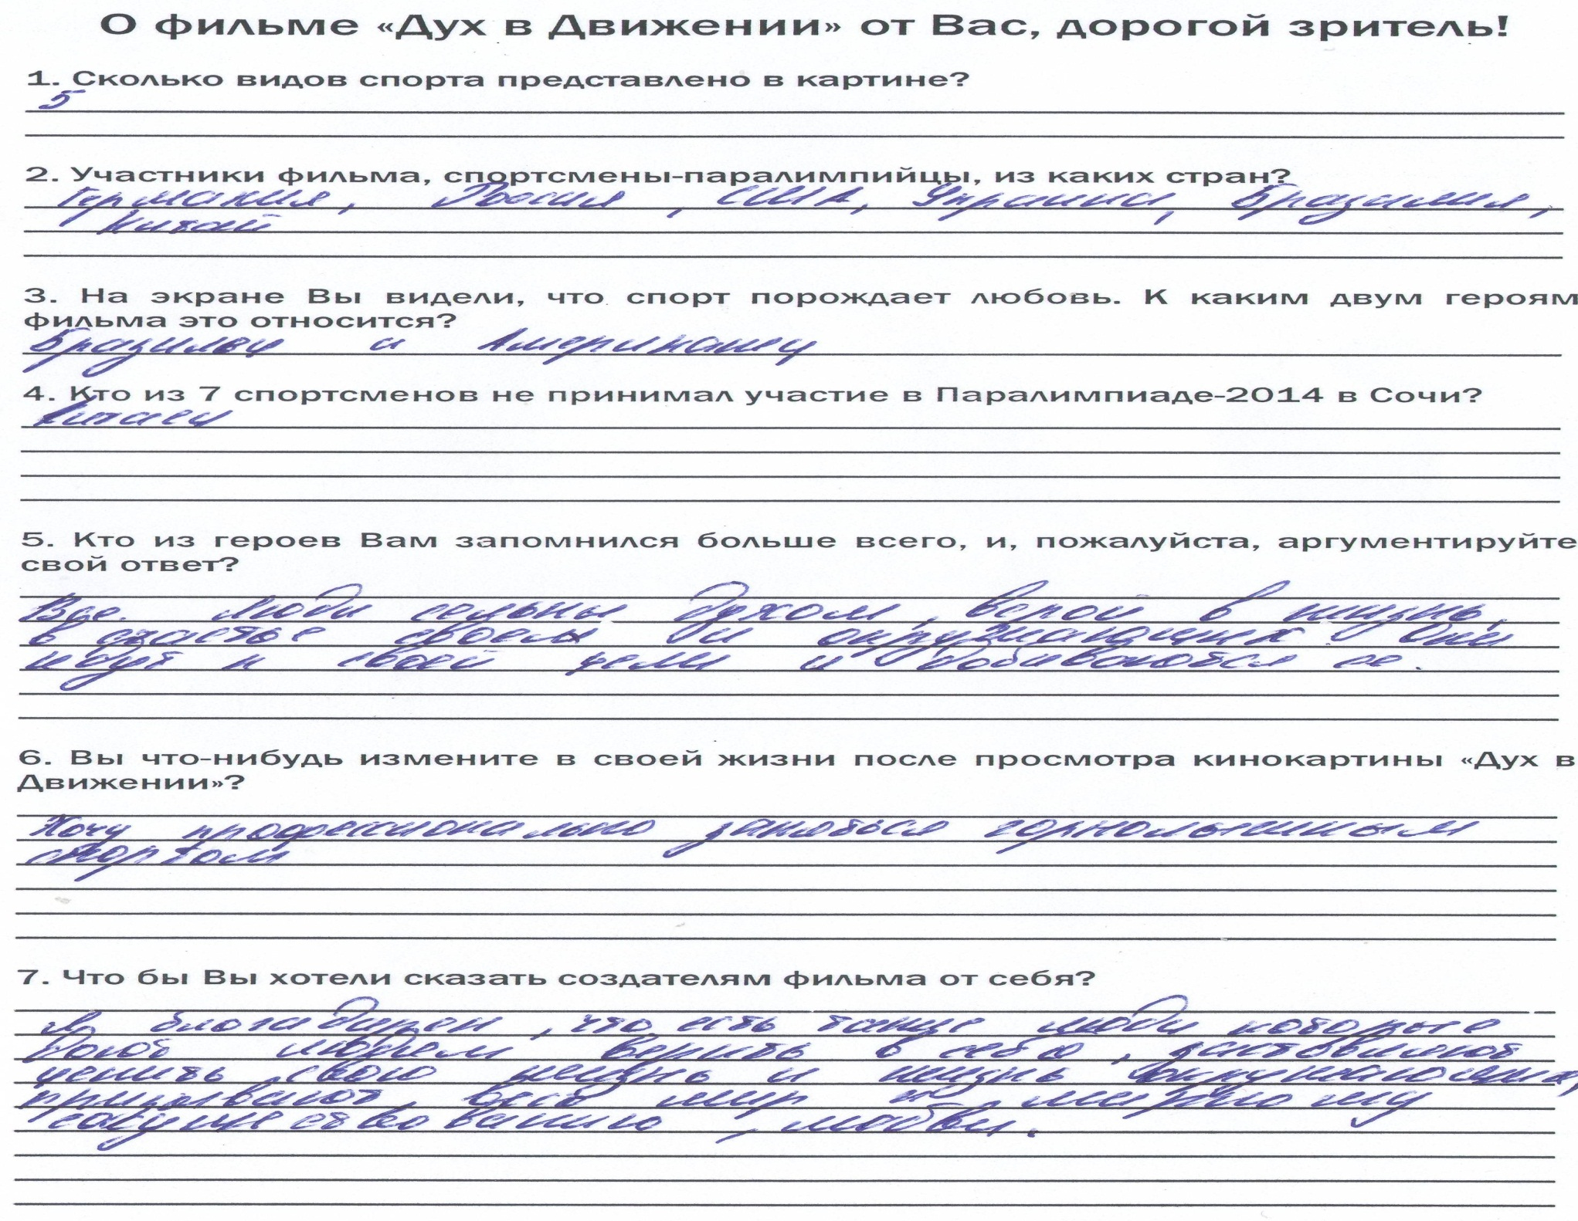

Slide 36
Искренне надеюсь на активные перемены в жизни своих студентов.
«Дух в движении» - прекрасный мотивирующий и призывающий к здоровому образу жизни фильм!
БГУИР – университет огромных возможностей для интеллектуального и физического развития каждого студента.
Куратор гр. 562901 и 560801
Татьяна Печень

